Slide 1
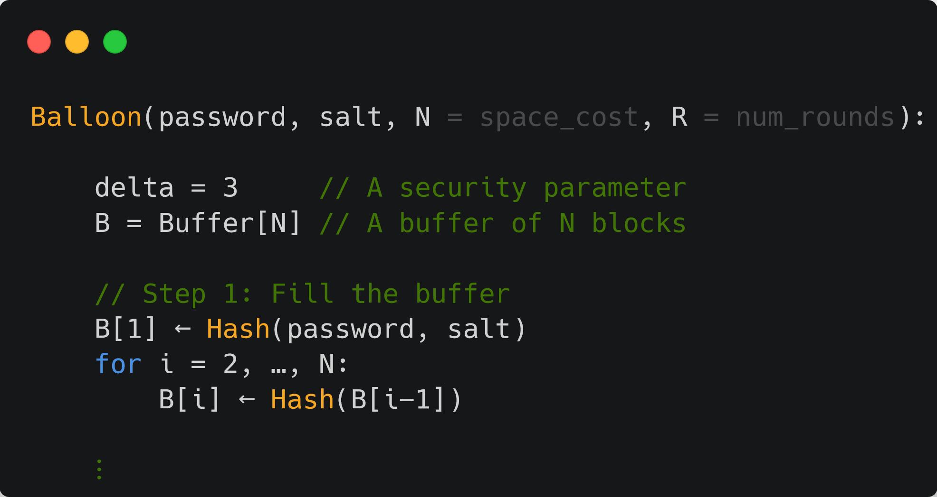
Schritt 1: Den Puffer füllen
Salt
Passwort

Slide 2
Schritt 1: Den Puffer füllen
Salt
Passwort
Hash

Slide 3
Schritt 1: Den Puffer füllen
Salt
Passwort
Hash

Slide 4
Schritt 1: Den Puffer füllen
Salt
Passwort
Hash

Slide 5
Schritt 1: Den Puffer füllen
Salt
Passwort
Hash

Slide 6
Schritt 1: Den Puffer füllen
Salt
Passwort
Hash

Slide 7
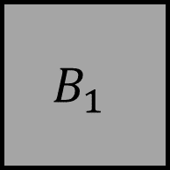
Schritt 1: Den Puffer füllen
Salt
Passwort
Hash
$$B_{1}$$

Slide 8
Schritt 1: Den Puffer füllen
Hash
$$B_{1}$$

Slide 9
Schritt 1: Den Puffer füllen
Hash
$$B_{1}$$

Slide 10
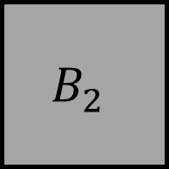
Schritt 1: Den Puffer füllen
Hash
$$B_{1}$$
$$B_{2}$$

Slide 11
Schritt 1: Den Puffer füllen
Hash
$$B_{1}$$
$$B_{2}$$

Slide 12
Schritt 1: Den Puffer füllen
Hash
$$B_{1}$$
$$B_{2}$$

Slide 13
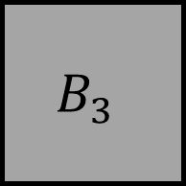
Schritt 1: Den Puffer füllen
Hash
$$B_{1}$$
$$B_{2}$$
$$B_{3}$$

Slide 14
Schritt 1: Den Puffer füllen
Hash
$$B_{1}$$
$$B_{2}$$
$$B_{3}$$

Slide 15
Schritt 1: Den Puffer füllen
Hash
$$B_{1}$$
$$B_{2}$$
$$B_{3}$$
…

Slide 16
Schritt 1: Den Puffer füllen
Hash
…
$$B_{1}$$
$$B_{2}$$
$$B_{3}$$
…

Slide 17
Schritt 1: Den Puffer füllen
Hash
…
$$B_{1}$$
$$B_{2}$$
$$B_{3}$$
…

Slide 18
Schritt 1: Den Puffer füllen
Hash
…
$$B_{1}$$
$$B_{2}$$
$$B_{3}$$
…

Slide 19
Schritt 1: Den Puffer füllen
Hash
$$B_{1}$$
$$B_{2}$$
$$B_{3}$$
…

Slide 20
Schritt 1: Den Puffer füllen
Hash
$$B_{1}$$
$$B_{2}$$
$$B_{3}$$
…

Slide 21
Schritt 1: Den Puffer füllen
Hash
$$B_{1}$$
$$B_{2}$$
$$B_{3}$$
…

Slide 22
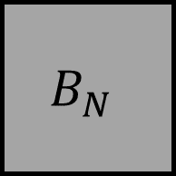
Schritt 1: Den Puffer füllen
Hash
$$B_{1}$$
$$B_{2}$$
$$B_{3}$$
…
$$B_{N}$$

Slide 23
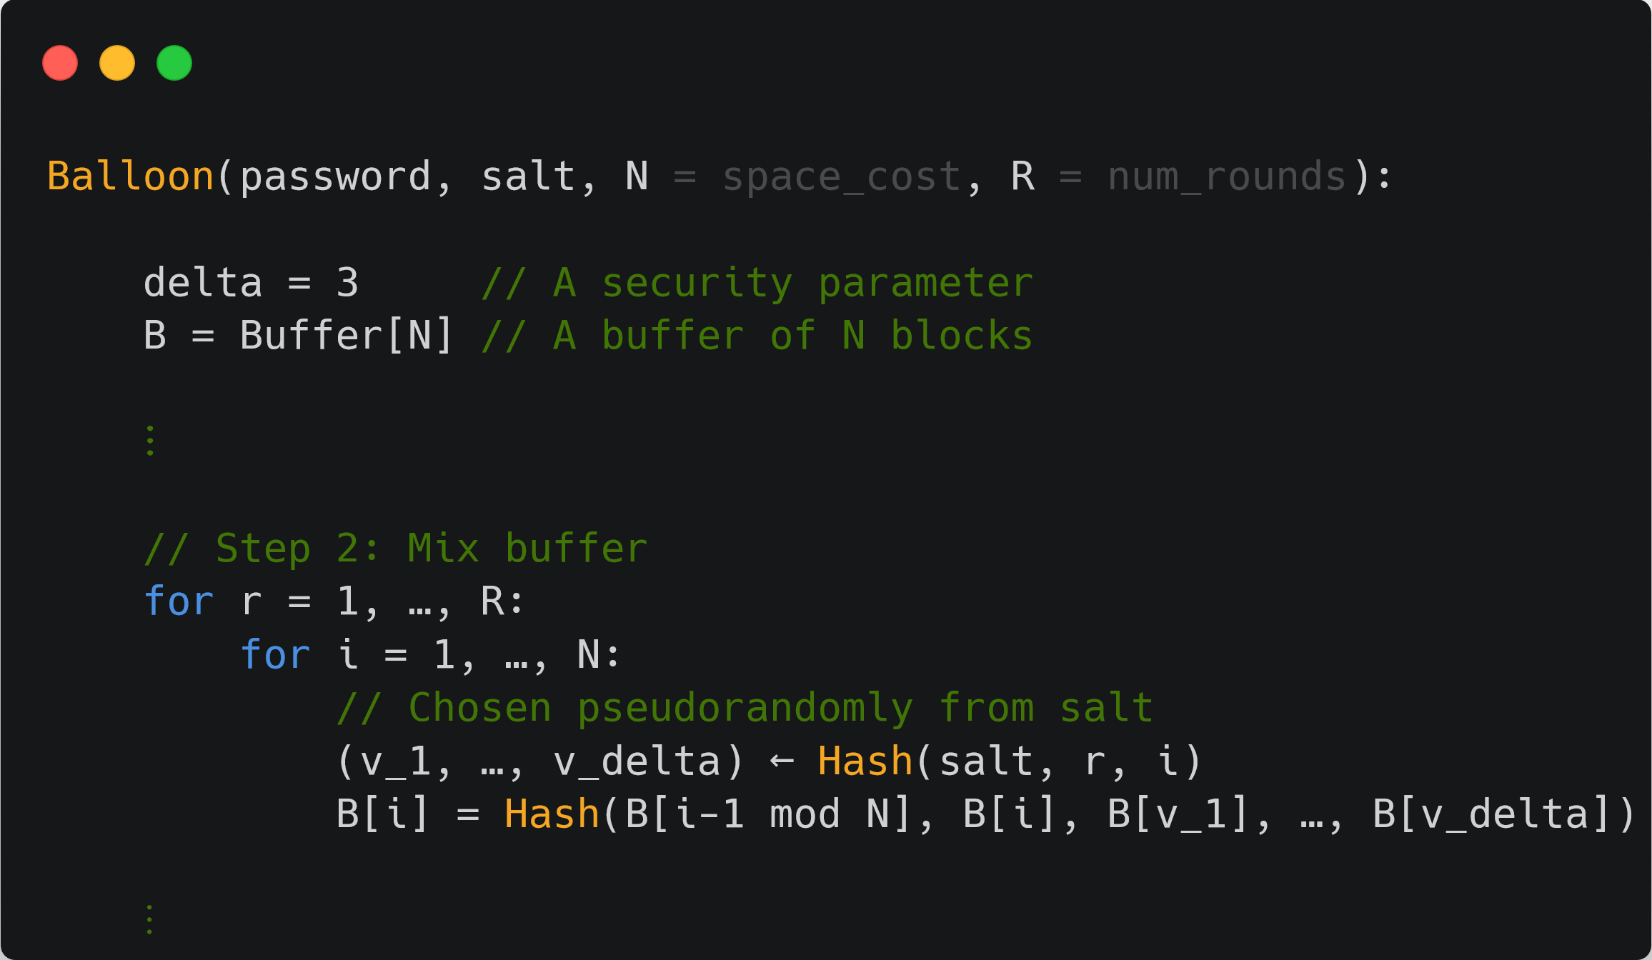
Schritt 2: Den Puffer mischen
Hash
$$B_{1}$$
$$B_{2}$$
$$B_{3}$$
…
$$B_{N}$$
Anmerkung: $δ=3$

Slide 24
Schritt 2: Den Puffer mischen
Hash
$$B_{1}$$
$$B_{2}$$
$$B_{3}$$
…
$$B_{N}$$
Anmerkung: $δ=3$

Slide 25
Schritt 2: Den Puffer mischen
Hash
$$B_{1}$$
$$B_{2}$$
$$B_{3}$$
…
$$B_{N}$$
Anmerkung: $δ=3$

Slide 26
Schritt 2: Den Puffer mischen
Hash
$$B_{1}$$
$$B_{2}$$
$$B_{3}$$
…
$$B_{N}$$
Anmerkung: $δ=3$

Slide 27
Schritt 2: Den Puffer mischen
Hash
$$B_{1}$$
$$B_{2}$$
$$B_{3}$$
…
$$B_{N}$$
Anmerkung: $δ=3$

Slide 28
Schritt 2: Den Puffer mischen
Hash
$$B_{1}$$
$$B_{2}$$
$$B_{3}$$
…
$$B_{N}$$
Anmerkung: $δ=3$

Slide 29
Schritt 2: Den Puffer mischen
Hash
$$B_{1}$$
$$B_{2}$$
$$B_{3}$$
…
$$B_{N}$$
Anmerkung: $δ=3$

Slide 30
Schritt 2: Den Puffer mischen
Hash
$$B_{1}$$
$$B_{2}$$
$$B_{3}$$
…
$$B_{N}$$
Anmerkung: $δ=3$

Slide 31
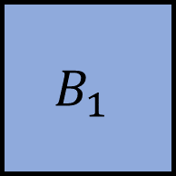
Schritt 2: Den Puffer mischen
Hash
$$B_{1}$$
$$B_{2}$$
$$B_{3}$$
…
$$B_{N}$$
Anmerkung: $δ=3$

Slide 32
Schritt 2: Den Puffer mischen
Hash
$$B_{1}$$
$$B_{2}$$
$$B_{3}$$
…
$$B_{N}$$
Anmerkung: $δ=3$

Slide 33
Schritt 2: Den Puffer mischen
Hash
$$B_{1}$$
$$B_{2}$$
$$B_{3}$$
…
$$B_{N}$$
Anmerkung: $δ=3$

Slide 34
Schritt 2: Den Puffer mischen
Hash
$$B_{1}$$
$$B_{2}$$
$$B_{3}$$
…
$$B_{N}$$
Anmerkung: $δ=3$

Slide 35
Schritt 2: Den Puffer mischen
Hash
$$B_{1}$$
$$B_{2}$$
$$B_{3}$$
…
$$B_{N}$$
Anmerkung: $δ=3$

Slide 36
Schritt 2: Den Puffer mischen
Hash
$$B_{1}$$
$$B_{2}$$
$$B_{3}$$
…
$$B_{N}$$
Anmerkung: $δ=3$

Slide 37
Schritt 2: Den Puffer mischen
Hash
$$B_{1}$$
$$B_{2}$$
$$B_{3}$$
…
$$B_{N}$$
Anmerkung: $δ=3$

Slide 38
Schritt 2: Den Puffer mischen
Hash
$$B_{1}$$
$$B_{2}$$
$$B_{3}$$
…
$$B_{N}$$
Anmerkung: $δ=3$

Slide 39
Schritt 2: Den Puffer mischen
Hash
$$B_{1}$$
$$B_{2}$$
$$B_{3}$$
…
$$B_{N}$$
Anmerkung: $δ=3$

Slide 40
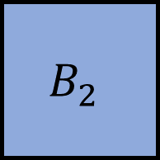
Schritt 2: Den Puffer mischen
Hash
$$B_{1}$$
$$B_{2}$$
$$B_{3}$$
…
$$B_{N}$$
Anmerkung: $δ=3$

Slide 41
Schritt 2: Den Puffer mischen
Hash
$$B_{1}$$
$$B_{2}$$
$$B_{3}$$
…
$$B_{N}$$
Anmerkung: $δ=3$

Slide 42
Schritt 2: Den Puffer mischen
Hash
$$B_{1}$$
$$B_{2}$$
$$B_{3}$$
…
$$B_{N}$$
Anmerkung: $δ=3$

Slide 43
Schritt 2: Den Puffer mischen
Hash
$$B_{1}$$
$$B_{2}$$
$$B_{3}$$
…
$$B_{N}$$
Anmerkung: $δ=3$

Slide 44
Schritt 2: Den Puffer mischen
Hash
$$B_{1}$$
$$B_{2}$$
$$B_{3}$$
…
$$B_{N}$$
Anmerkung: $δ=3$

Slide 45
Schritt 2: Den Puffer mischen
Hash
$$B_{1}$$
$$B_{2}$$
$$B_{3}$$
…
$$B_{N}$$
Anmerkung: $δ=3$

Slide 46
Schritt 2: Den Puffer mischen
Hash
$$B_{1}$$
$$B_{2}$$
$$B_{3}$$
…
$$B_{N}$$
Anmerkung: $δ=3$

Slide 47
Schritt 2: Den Puffer mischen
Hash
$$B_{1}$$
$$B_{2}$$
$$B_{3}$$
…
$$B_{N}$$
Anmerkung: $δ=3$

Slide 48
Schritt 2: Den Puffer mischen
Hash
$$B_{1}$$
$$B_{2}$$
$$B_{3}$$
…
$$B_{N}$$
Anmerkung: $δ=3$

Slide 49
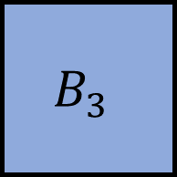
Schritt 2: Den Puffer mischen
Hash
$$B_{1}$$
$$B_{2}$$
$$B_{3}$$
…
$$B_{N}$$
Anmerkung: $δ=3$

Slide 50
Schritt 2: Den Puffer mischen
Hash
…
$$B_{1}$$
$$B_{2}$$
$$B_{3}$$
…
$$B_{N}$$
Anmerkung: $δ=3$

Slide 51
Schritt 2: Den Puffer mischen
Hash
…
$$B_{1}$$
$$B_{2}$$
$$B_{3}$$
…
$$B_{N}$$
Anmerkung: $δ=3$

Slide 52
Schritt 2: Den Puffer mischen
Hash
$$B_{1}$$
$$B_{2}$$
$$B_{3}$$
…
$$B_{N}$$
Anmerkung: $δ=3$

Slide 53
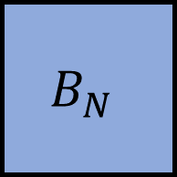
Schritt 2: Den Puffer mischen
Hash
$$B_{1}$$
$$B_{2}$$
$$B_{3}$$
…
$$B_{N}$$
Anmerkung: $δ=3$

Slide 54
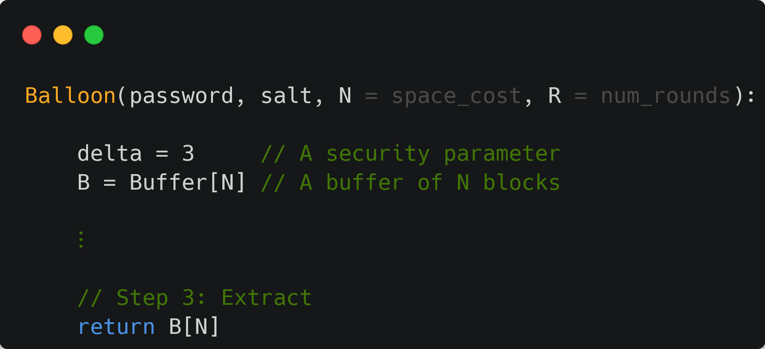
Schritt 3: Ergebnis extrahieren
$$B_{1}$$
$$B_{2}$$
$$B_{3}$$
…
$$B_{N}$$

Slide 55
Schritt 3: Ergebnis extrahieren
Ergebnis
$$B_{1}$$
$$B_{2}$$
$$B_{3}$$
…
$$B_{N}$$

Slide 56
Schritt 3: Ergebnis extrahieren
Ergebnis
$$B_{1}$$
$$B_{2}$$
$$B_{3}$$
…
$$B_{N}$$

